Slide 1
Mejora del Servicio de Transporte Público a través de un Sistema de Gestión y Monitoreo

Slide 2
Introducción
El transporte público, especialmente los colectivos, tiene problemas que afectan a los usuarios, como la falta de puntualidad, organización en las paradas y poca información sobre rutas y horarios. Esto genera frustración en los pasajeros.
Tras investigar, se identificó que la falta de inversión en tecnología y planificación es uno de los mayores desafíos. Por eso, se propone crear un sistema digital para gestionar y monitorear el servicio, ofreciendo información en tiempo real y mejorando la comodidad y eficiencia para los usuarios.

Slide 3
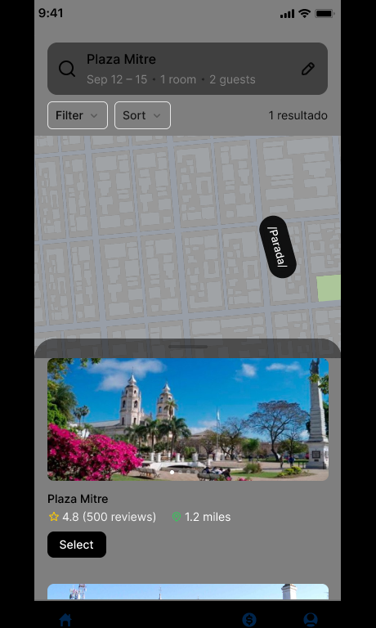
Objetivo del Proyecto
El objetivo es diseñar e implementar un sistema digital que permita mejorar la experiencia del usuario en el transporte público, abordando las deficiencias actuales mediante una solución integral que optimice la gestión de horarios, paradas, comunicación y pagos.

Slide 4
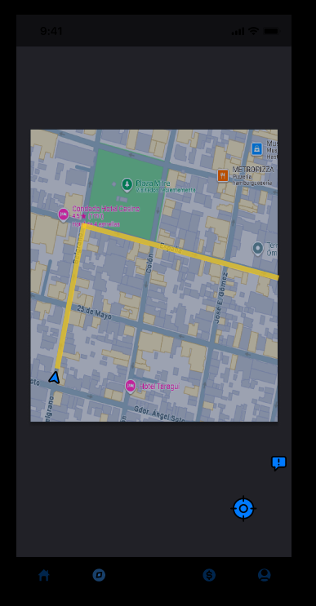
Criterios de Selección de Funcionalidades
Las funcionalidades han sido seleccionadas en función de las necesidades detectadas en los usuarios y en las encuestas realizadas a los trabajadores. Las herramientas de geolocalización, billetera virtual y notificaciones en tiempo real fueron priorizadas debido a su potencial para mejorar significativamente la experiencia del pasajero y reducir las deficiencias actuales.

Slide 5
Conclusión
Este proyecto tiene el potencial de mejorar considerablemente el servicio de transporte público, facilitando el acceso a la información y optimizando el tiempo de los pasajeros. La implementación de este sistema digital permitirá a la cooperativa adaptarse a las demandas actuales de los usuarios, al tiempo que promueve un uso más eficiente y confiable del servicio de colectivos.

